Slide 1
자료구조와 설계 게임 캐릭터 선택 도우미
20141001 이지호

Slide 2
목차
개발환경
개발 환경
자료구조
프로그램 구조
파일 입출력
알고리즘

Slide 3

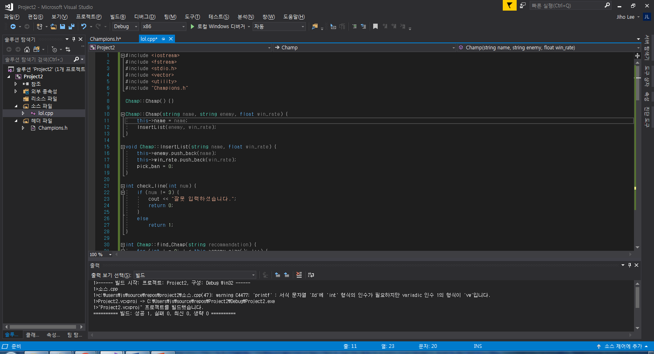
개발 환경
Language : C++
Program : Visual Studio 2017

Slide 4
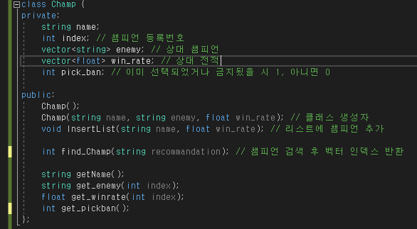
자료구조
인접 리스트를 이용
Vector<pair<int,int>>
Vertex의 수정(추가, 삭제)에 용이

Slide 5
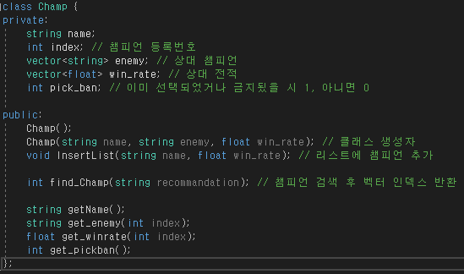
프로그램 구조
챔피언의 정보를 저장하기 위한 Champ 클래스

Slide 6
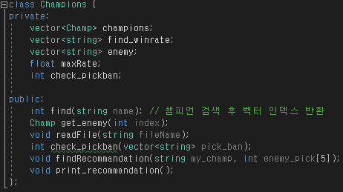
프로그램 구조
데이터 전체를 관리하기 용이하게 하기 위한 Champions 클래스
멤버 변수

Slide 7
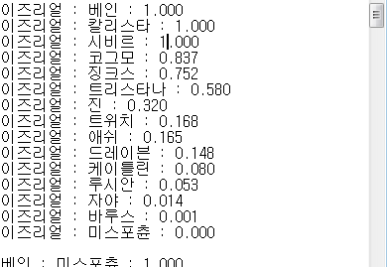
파일 입출력
텍스트 형식의 파일을 read
프로그램이 실행될 때 data.txt 파일에서 챔피언들간의 상대전적을 한 줄씩 읽어 Champions 클래스에 추가한다.

Slide 8
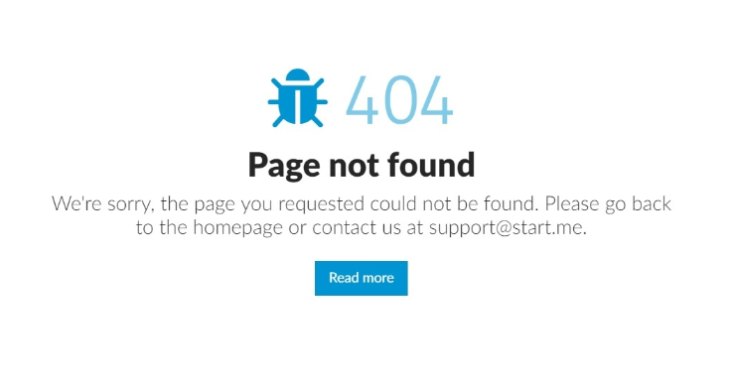
Algorithm!?

Slide 9
To do
알고리즘의 마무리
GUI 구현

Slide 10
Q & A

